Slide 1
Día 7: Obligaciones Tributarias para PYMES
Presentada por:
Fernanda Silva
Contadora Auditora – Universidad de Chile

Slide 2
Contenido
Registro de compra
Registro de ventas
Pago de IVA
Retención boleta de honorarios
Pago de PPM
Formulario 29

Slide 3
¿Qué es el Registro de Compra y Venta?
Respaldo de operaciones afectas, exentas y no afectas a IVA
Controla el IVA
Registro de todas las compras y ventas
Abastecido de DTE’s y otros físicos

Slide 4
Funcionamiento del IVA
IVA Crédito Fiscal | IVA Débito Fiscal
Generado por las compras | Generado por las ventas
Disminuye el valor a pagar del IVA DF | La empresa es retenedora y lo paga en el F29
Queda de Remanente para el siguiente mes | Se puedes diferir el pago
+ Facturas | + Facturas
 | + Boleta de Venta y Servicios
+ Nota de Débito | + Nota de Débito
+ Declaración de Ingreso (DIN)
- Nota de Crédito | - Nota de Crédito
IVA Crédito Fiscal
Menor
IVA Débito Fiscal
IVA por pagar
IVA Crédito Fiscal
Mayor
IVA Débito Fiscal
Remanente

Slide 5
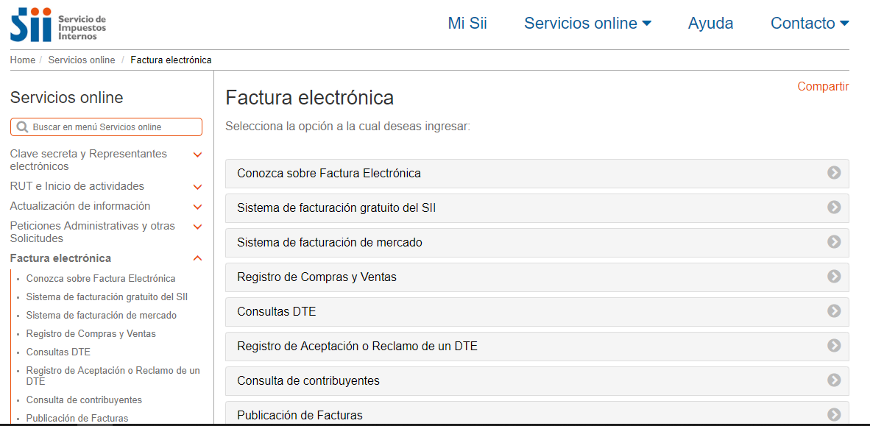
Ingresar al RCV

Slide 6
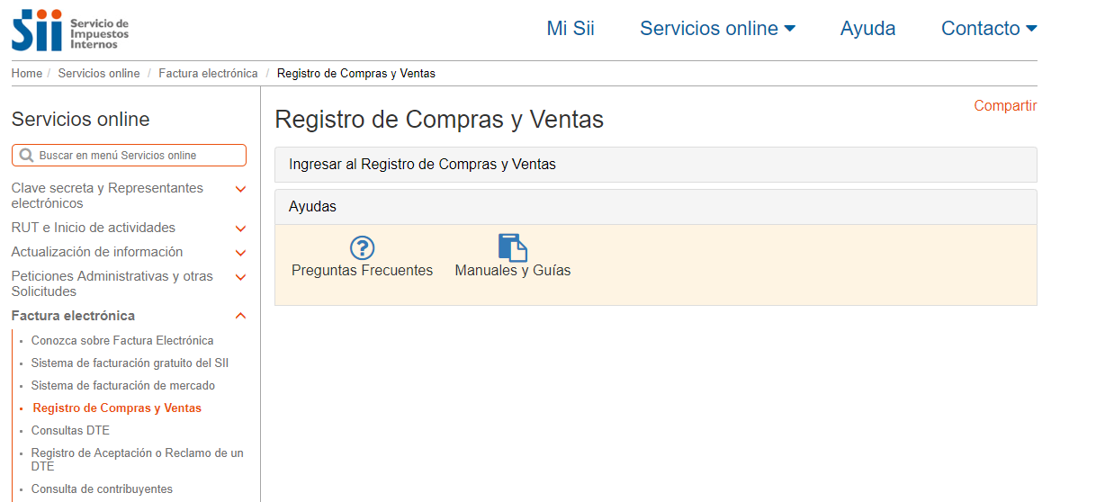
Ingresar al RCV

Slide 7
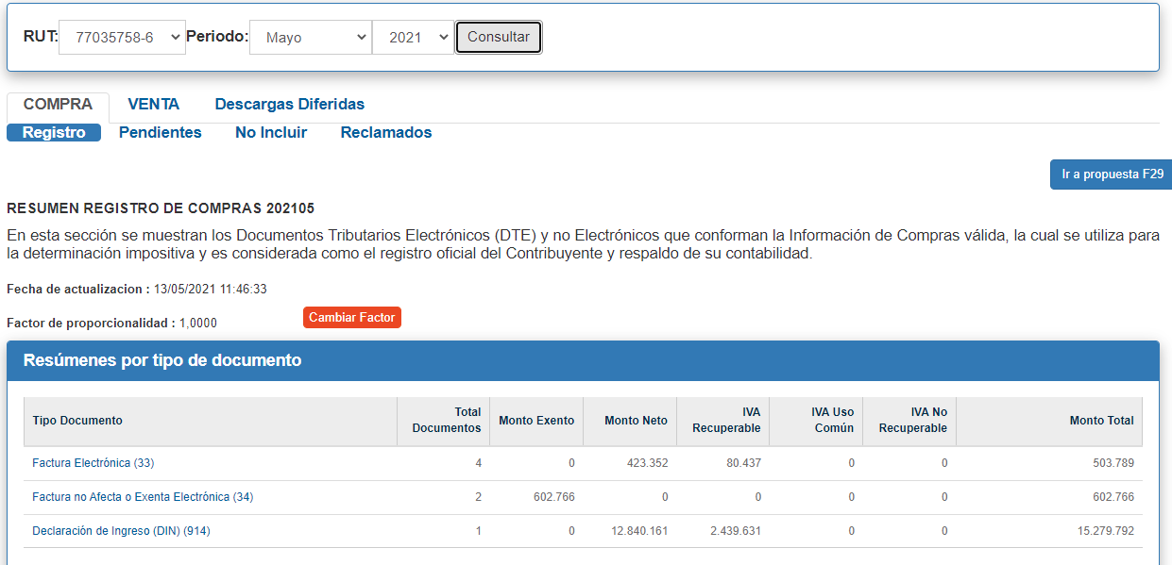

Slide 8
Registro de Compra y Venta
Completar el Registro de Compra
Clasificación de compras
Acuso de recibo
Agregar documentos no electrónicos
Emitir factura de compra electrónica
Cálculo IVA proporcional
Completar el Registro de Venta
Verificación boletas de venta y servicio
Verificación comprobantes de pago electrónicos
Declaración modelo de emisión

Slide 9
IVA Digital
Empresas afectas a IVA
Paga solo el neto al proveedor
Empresas exentas de IVA
Paga el total al proveedor
Retiene el IVA (cambio de sujeto)
Enviar petición administrativa para emitir factura de compra
Hacer facturas de compra
Pagar el IVA en el F29
El IVA pagado es crédito
No retiene el IVA
Agrega el gasto completo a la contabilidad
El IVA es gasto (no se recupera)

Slide 10
¿Qué es el Formulario 29?
Incluye el IVA, PPM, Retención de 2da Categoría, entre otros.
Plazo hasta el 12 o 20 del mes siguiente
Declaración mensual de impuestos
Se puede declarar y pagar online

Slide 11
Declaración mensual de impuestos F29
Determinación del PPM
Boletas de honorarios
Impuesto único de segunda categoría
Remanente crédito fiscal
Postergación del IVA
Agregar factura de compra

Slide 12
Cupón de descuento “sueldo” 60% de rebaja
Sólo HOY en los cursos
https://tupartnercontable.cl/cursos/

Slide 13
Curso LEGISLACIÓN LABORAL
Contratos
Remuneraciones
Liquidación
Previred
LRE
Finiquito
3 clases
120 minutos
Personalizadas
Pocos cupos
Grabadas
Todo el material visto
Ver más información del curso LEGISLACIÓN LABORAL

Slide 14
Curso CONTABILIDAD BÁSICA
Libro Diario
Libro Mayor
Balance
F22 Pro Pyme
3 clases
120 minutos
Personalizadas
Pocos cupos
Grabadas
Todo el material visto
Ver más información del curso CONTABILIDAD BÁSICA

Slide 15
Curso OPERACIÓN RENTA PRO PYME
Requisitos e Ingresos
Egresos y Resultado
F22, CPTS
DDJJ y F22 socio
3 clases
Personalizadas
Grabadas
120 minutos
Pocos cupos
Todo el material visto
Ver más detalles del curso OPERACIÓN RENTA PRO PYME

Slide 16
Software Nubox
Cotiza con mi enlace aquí

Slide 17
Muchas gracias por tu atención
Fernanda Silva
Partner Contable
Contadora Auditora – Universidad de Chile
+56932540586
fernanda@tupartnercontable.cl
@tupartnercontable
Tu Partner Contable
www.tupartnercontable.cl

